Slide 1

Учебник русского языка для 6-го класса (изучение предмета с 1-го класса)
Авторы: Е.И. Быкова, А.В. Давидюк и др. Видавничій дім “Освіта”, 2014

Slide 2
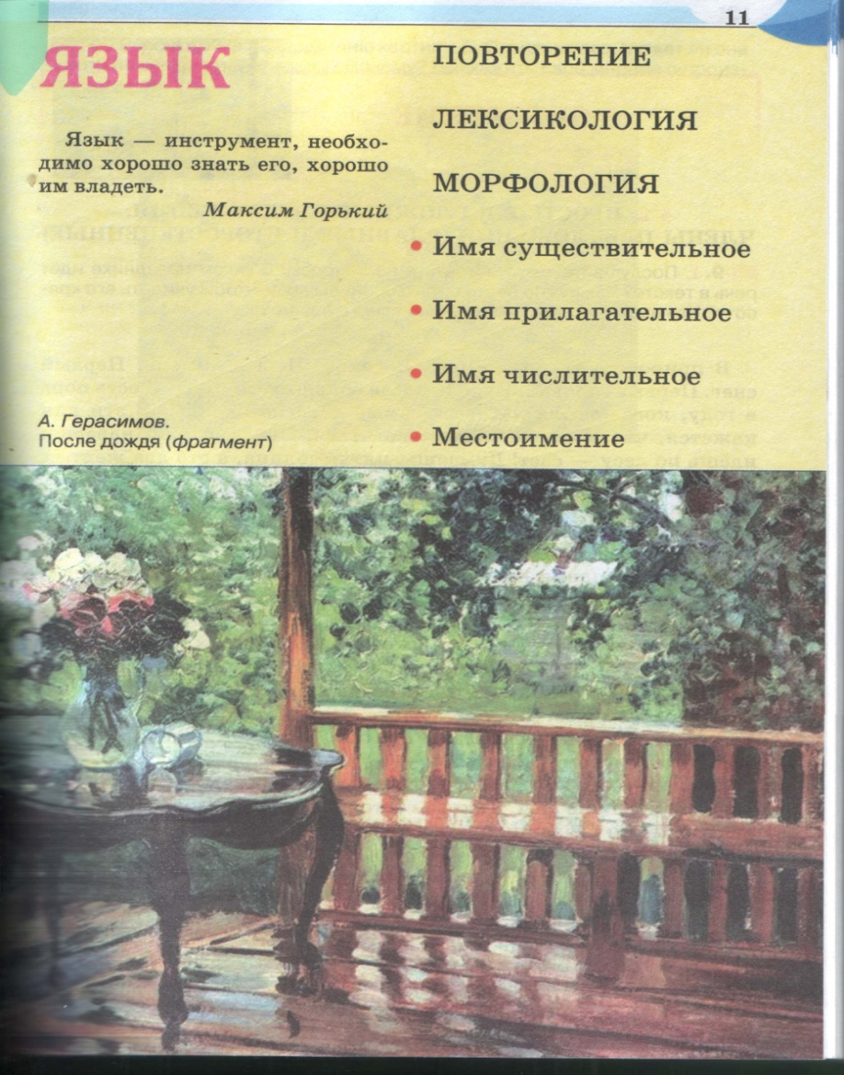
Структура содержания учебника
Раздел «Язык»

Slide 3
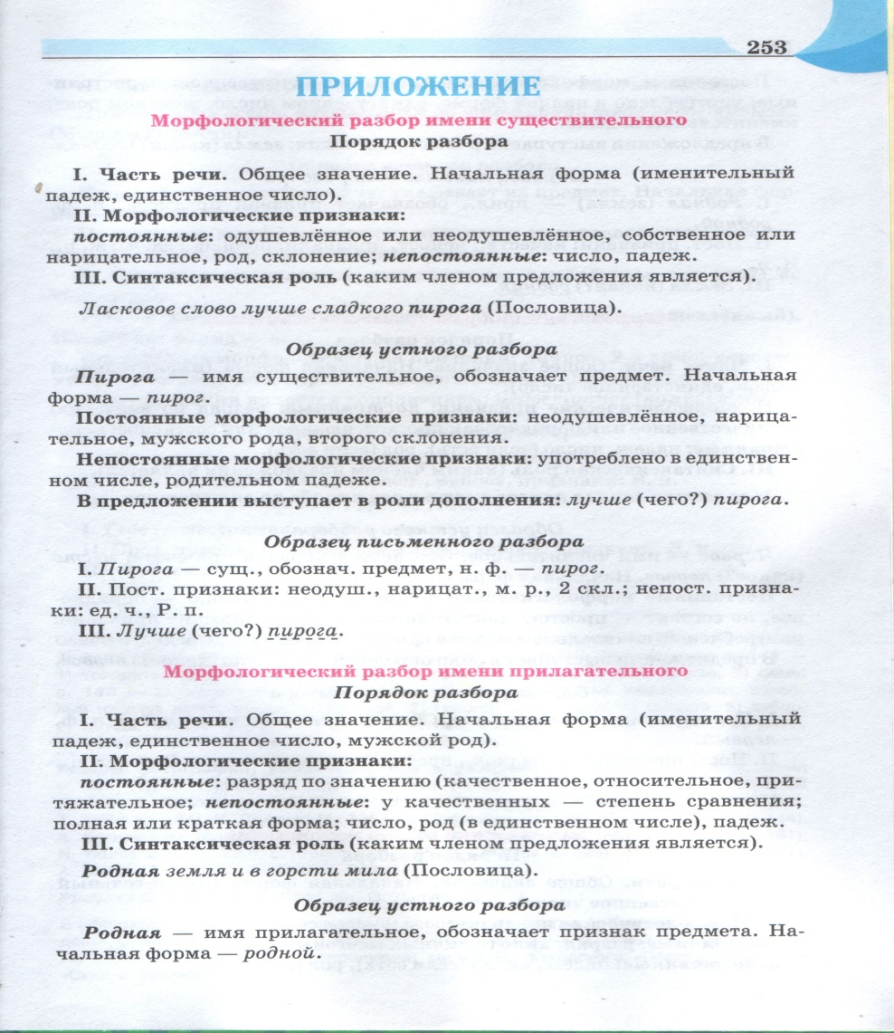
Морфологический разбор частей речи вынесен в раздел «Приложение»

Slide 4
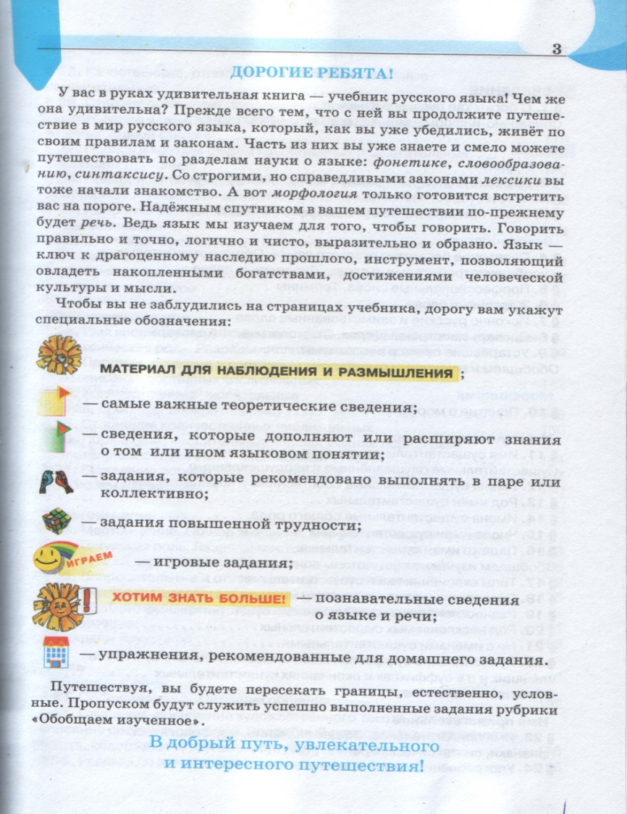
Специальные обозначения, направляющие по страницам учебника

Slide 5
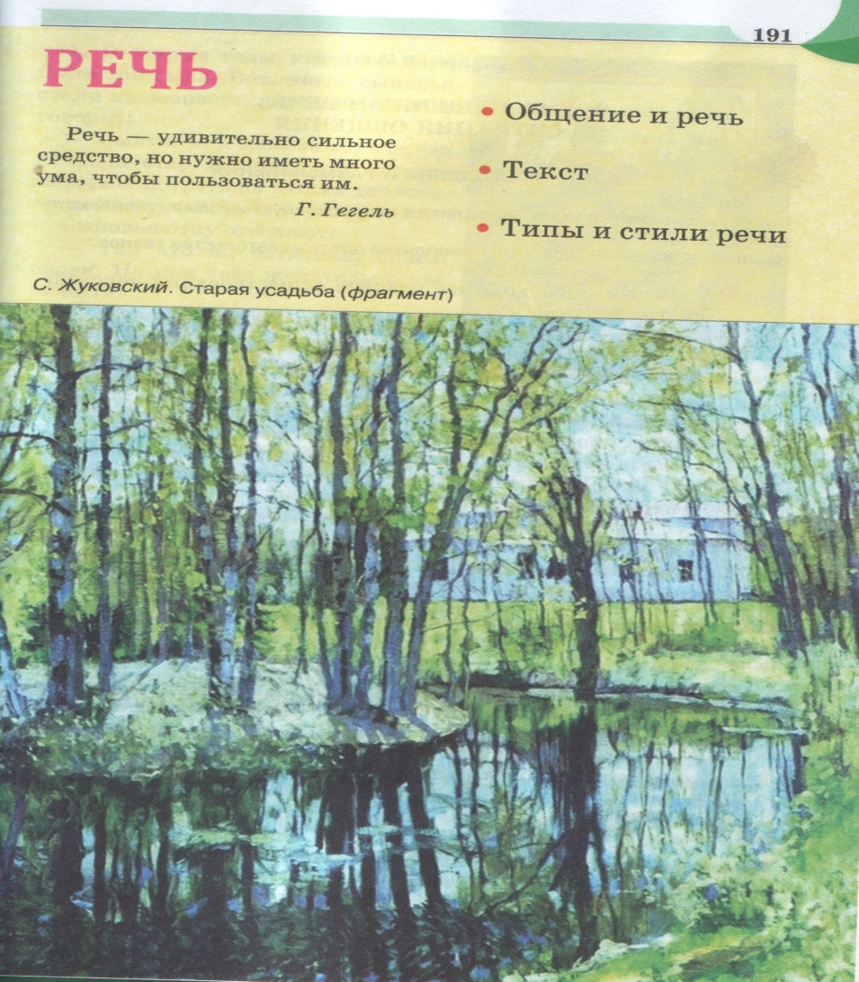
Структура содержания учебника.
Раздел «Речь»

